Slide 1
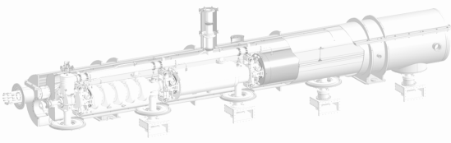
Le cryomodule SPL :
Prototype d’une collaboration
CSP12
28 Novembre 2014
2008-2014
P. DUTHIL (CNRS-IN2P3 IPN Orsay / Division Accélérateurs)
avec la collaboration de V. PARMA, G. DEAVANZ et les équipes du CERN, du CEA et de l’IPNO

Slide 2
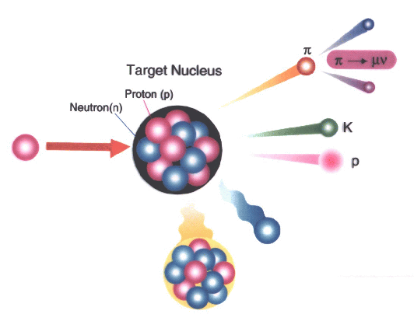
Les accélérateurs de hadrons de forte puissance
Pourquoi produire des flux intenses de particules secondaires
Comment produire ces faisceaux ?
    Excellente efficacité RF / faisceau
    Cycle utile jusqu’à 100% (avec gradient accélérateur suffisant)
    Coûts opératoires raisonnables
    Forts potentiels de flexibilité, fiabilité et sécurité
Muons, neutrinos... pour la physique des particules
Neutrons pour la physique des matériaux, la biologie, l’irradiation, la transmutation...
Des ions radioactifs... pour la physique nucléaire
Les faisceaux de hadrons de forte puissance nécessitent :
de forts courants pulsés + des cycles utiles importants
Actuellement : Meilleure solution technique
=
ACcélérateurs LINéaires RadioFréquence Superconducteur (SRF LINACs)

Slide 3
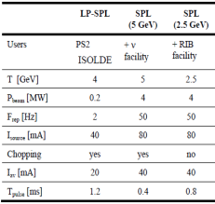
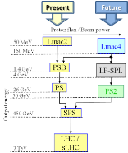
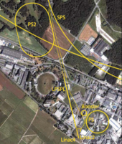
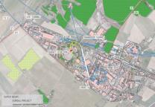
SPL : le Super Proton Linac du CERN
Un accélérateur linéaire de protons destiné à :
  Dans sa version de petite puissance LP-SPL :
  renouveler la ligne d’injection du “super-luminosity” sLHC
  Dans sa version de forte puissance HP-SPL :
    Produire des neutrinos (⇨ neutrinos super beams)
    Produires de faisceaux d’ions radioactifs (Radioactive Ion Beam)
O. Brunner et al. LINAC 2008
O. Baussan et al.
Phys. Rev. ST Accel. Beams 17, 031001 (2014)

Slide 4
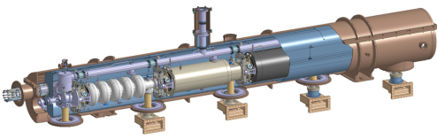
Objectifs de l’Accord Technique n°2 - SPL
Réaliser un cryomodule prototype :
  Développer, fabriquer (et tester) des cavités SRF elliptiques β=1, 704 MHz
  Développer, fabriquer et tester des coupleurs de puissance RF
  Développer, fabriquer et tester un cryostat
  ⇨ essais d’un train de 4 cavités dans un cryomodule en configuration machine
Intérêts :
  R&D sur les technologies clés d’un LINAC de protons de haute-intensité (HP-SPL)
    développer, concevoir
    fabriquer ou faire fabriquer
    assembler
    tester
    ⇨ accroître ou maintenir des compétences
    ⇨ établir des partenariats scientifiques et industriels (transferts)
Le cryomodule : une brique élémentaire de l’accélérateur supraconducteur

Slide 5
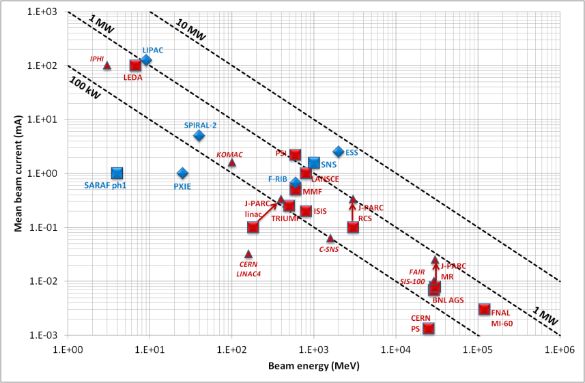
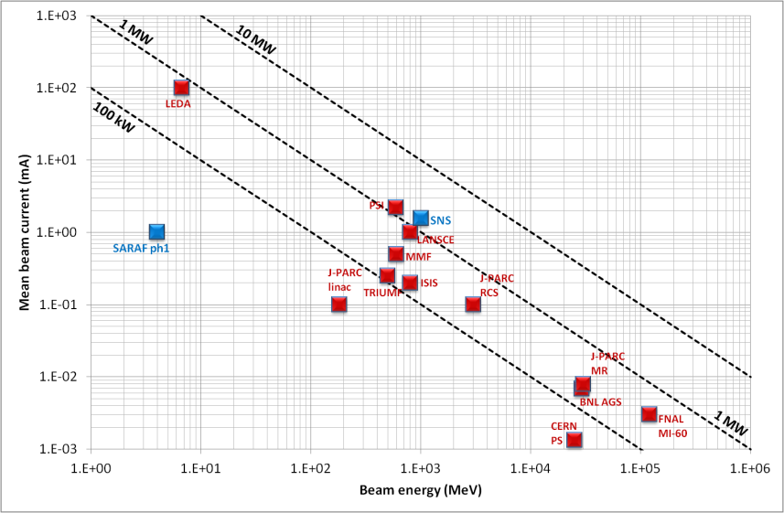
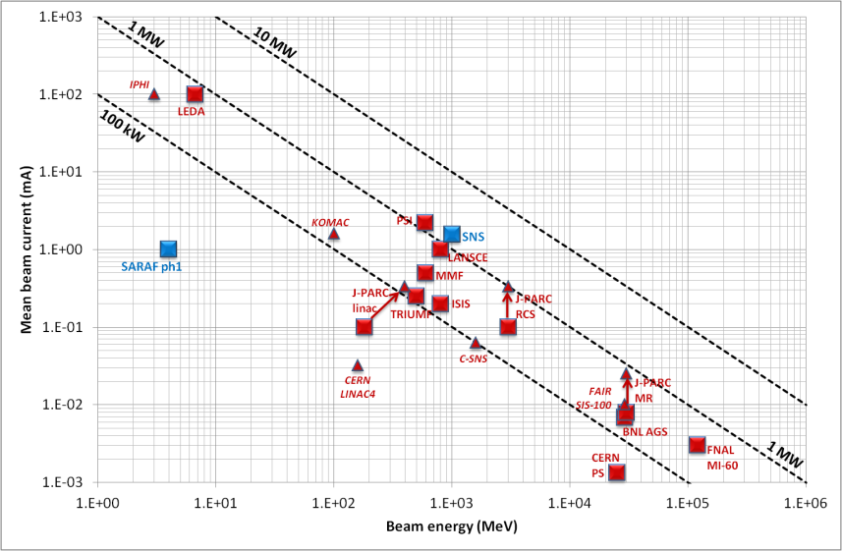
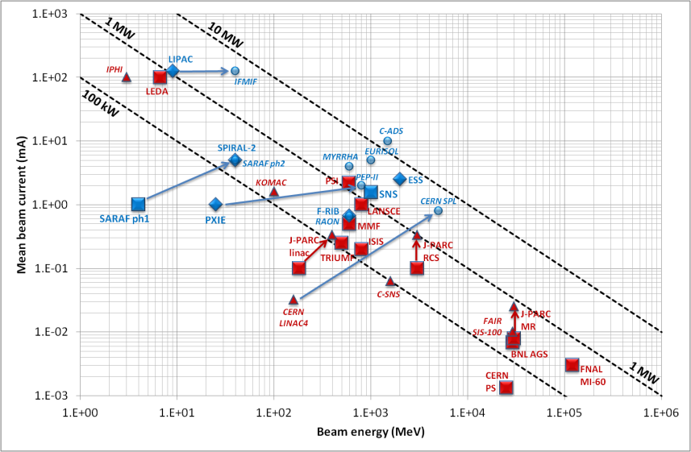


Objectifs de l’Accord Technique n°2 - SPL
Panorama des accélérateurs de hadrons de forte puissance dans le monde
Machines non supra existantes
Machines non supra en construction
Machines supras existantes
Machines supras en construction
Machines Supras conjecturées
De plus en plus d’accélérateurs supraconducteurs
J-Luc Biarrotte, SLHIPP-4, CERN, 15-16 May 2014

Slide 6
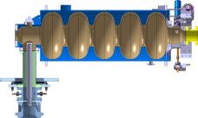
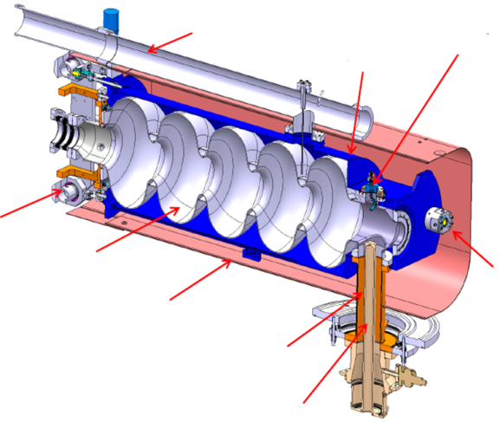
Contenu de l’Accord Technique n°2 – SPL - Réalisations
Une collaboration à travers 5 workpackages (WP) dans le cadre de la contribution exceptionnelle de la France au CERN
  Le cœur du cryomodule : la zone accélératrice
Distribution cryogénique
Coupleur HOM
Réservoir hélium
Système d’accord à froid
Cavité elliptique 5 cellules en niobium massif
Support
inter-cavité
Ecran magnétique
Double-tube (RF, support de cavité)
Coupleur de puissance RF

Slide 7


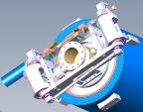
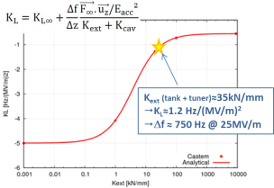
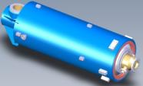


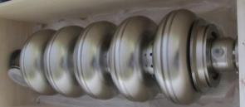
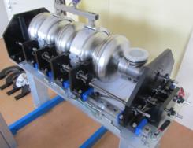
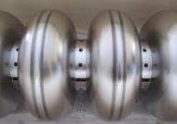
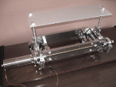
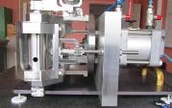
Contenu de l’Accord Technique n°2 – SPL - Réalisations
La cavité elliptique 704,2 MHz, 5 cellules, β=1
  Conception
    design RF et mécanique
  Fabrication
Le système d’accord à froid
  Conception
  Fabrication et essais de 8 + 1 systèmes d’accord à froid
  (AT2 WP2.4)
Q₀ à 2K 8.4x10¹⁰ (th.)
E_{acc} = 25 MV/m
704.4 fundamental mode (pi-mode)
Cavité et réservoir He en Ti
  Mesures et accords

Slide 8

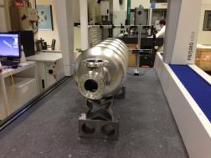
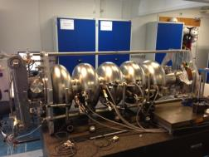

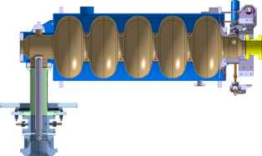
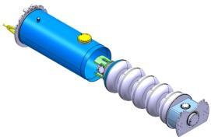
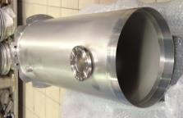
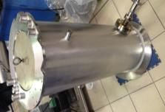
Contenu de l’Accord Technique n°2 – SPL - Réalisations
Cavités elliptiques 704,2 MHz, 5 cellules, β=1 SPL pour le cryomodule
  Fabrication de 5 cavités elliptiques, accords et essais du système d’accord CEA
    1 au CERN et 4 chez un partenaires industriels
  Conception des réservoirs hélium en acier inoxydable
    Adaptation au design de la cavité CEA
    Adaptation au système d’accord à froid CEA
  Fourniture (AT2 WP 2,1)

Slide 9
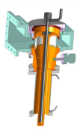
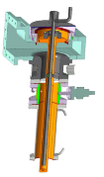
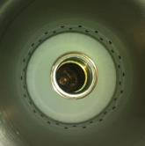
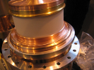
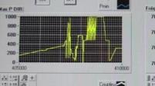
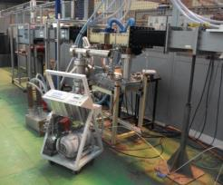

Contenu de l’Accord Technique n°2 – SPL - Réalisations
Les coupleurs de puissance RF
  Conception par le CERN et fabrication de 2 paires de coupleurs prototypes
    1000 kW pulsé (0,4+1,2+0,4=0,2 ms) ; 50 Hz ; 100 kW moyen
    à fenêtre cylindrique (type LHC) ✓ à fenêtre disque (type SPS)
  Tests et conditionnement de ces coupleurs au CEA (AT2 WP5)
    Montage en salle blanche sur cavité de conditionnement
    Alimentation et mesures RF
    Puissances obtenues (une première !) :
    - mode continu TW : 1 MW
    - mode pulsé SW 2ms, 50Hz : 250kW

Slide 10

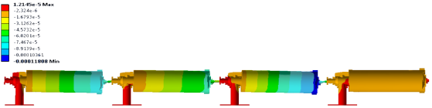
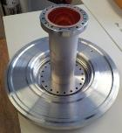
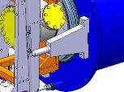
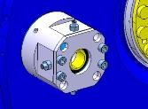
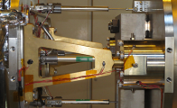
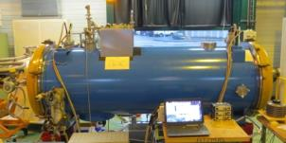
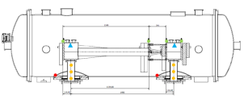
Contenu de l’Accord Technique n°2 – SPL - Réalisations
Le support du train de cavités dans le cryomodule SPL
  Une conception originale
    Coupleur = partie du support
  Système en cours de tests au CERN
Max: 0.12 mm
Déformée du train de cavités (poids propre seul)

Slide 11
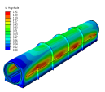
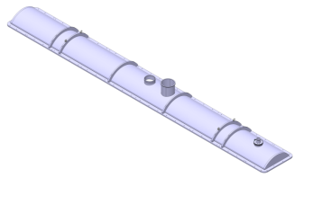
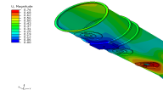
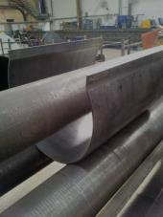
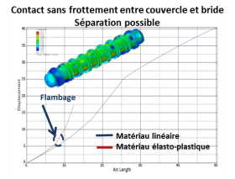
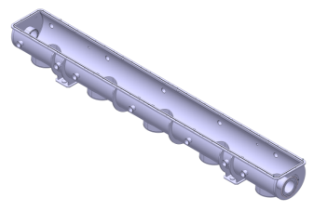
Contenu de l’Accord Technique n°2 – SPL - Réalisations
L ’enceinte à vide du cryomodule (AT2 WP2.1)
  Des contraintes diverses
    Rigidité pour alignement du train de cavités
    Faible encombrement (Ø<1 m) pour une future machine (tunnel)
    Accessibilité aux composants internes pour un prototype
  Une démarche de R&D
    Nombreuses configurations et évolutions
    Un souci de modélisation et de faisabilité
  Fabrication en cours
Conception finalisée

Slide 12
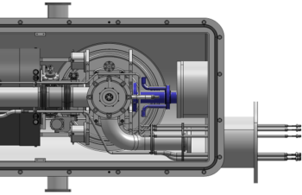
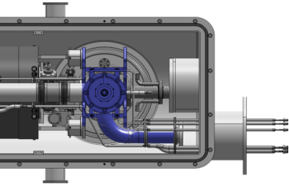

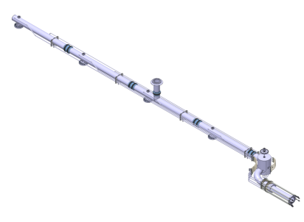
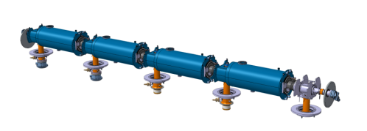



Contenu de l’Accord Technique n°2 - SPL - Réalisations
Composants du cryostat (AT2 WP2.1)
  Travail réalisé
    Conception
    Etudes mécaniques et thermomécaniques
    Dossier de plans
  Ecran thermique
  Distribution cryogénique
Transition C/F

Slide 13






















Contenu de l’Accord Technique n°2 - SPL - Réalisations
Outillage d’assemblage du cryostat (AT2 WP3.1)
  Conception en cours de
  finalisation
σ = 56 MPa
  Dossier de plans en cours d’élaboration
  Pour fourniture au CERN

Slide 14







Une collaboration étendue
Autres composants
  Ecran magnétique froid
    Etude magnétique
    Etude mécanique et plans
    Appel d’offre lancé
  Distribution et process cryogénique
  Boites à vannes
    Etude conceptuelle

Slide 15






Bilan de la coopération AT2 - SPL
Aspect technique
  Tout n’est pas fini
  Nous espérons voir le cryomodule SPL assemblé en 2015
Aspects scientifiques : l’importance d’une R&D dans un cadre collaboratif
  Pour les partenaires : c’est partager son expérience, ses compétences dans différents domaines
    cette fertilisation croisée est un vecteur de l’innovation
    cette innovation est "investie " dans de nouveaux projets
    Ex. de l’ESS

Slide 16



Bilan de la coopération AT2 - SPL
Aspects scientifiques : l’importance d’une R&D dans un cadre collaboratif
  Impliquer des industriels (français) et susciter des partenariats industriels
    Transferts de technologies (cf. http://www.heptech.org/ )
  Enrichissement mutuel des collaborateurs par les confrontations (d’idées et de méthodes)
    faire vivre et enrichir les compétences des laboratoires
    maintenir des équipes compétentes à un niveau international
    Les partenaires nationaux s’enorgueillissent de collaborer au CERN
    Mais le CERN a besoin de partenaires nationaux compétents "et bien portants".
Cavité cuivre de validation
Cavité monocellule niobium
Banc d’électropolissage
et cavité 5 cellules niobium

Slide 17

Merci pour votre attention
CSP12
28 Novembre 2014

